Slide 1
数据库概论

Slide 2
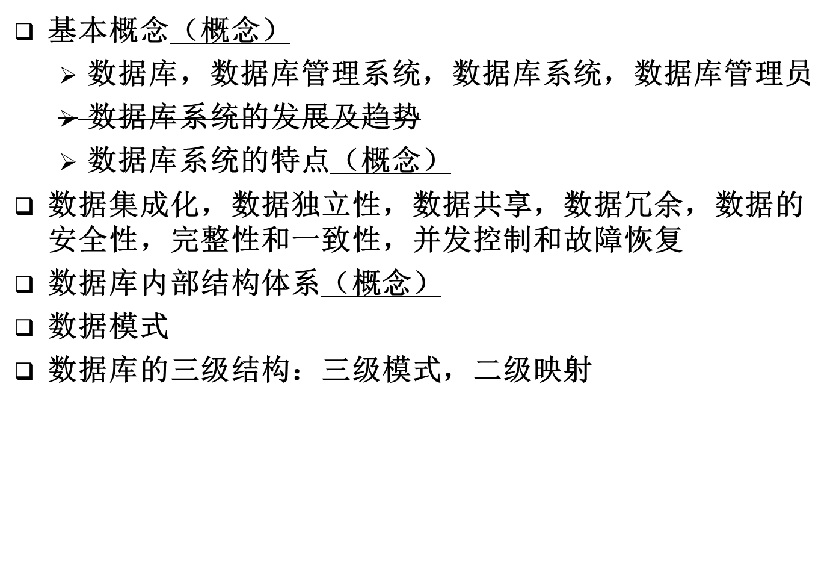
第一章 数据库系统概述

Slide 3
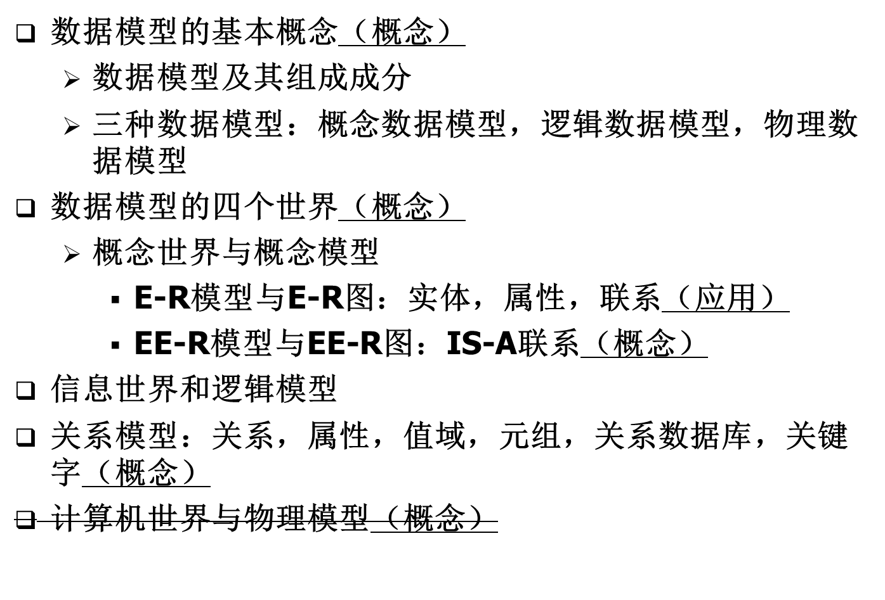
第二章 数据模型

Slide 4
第三章 关系数据库系统
关系模型数学理论—关系代数
    关系模型（概念）
      关系数据结构
        表结构：表框架，表的元数与基数
        关系：二维表的性质
        关键字：候选关键字，主关键字，外关键字
        关系数据库：关系子模式-视图（view）
      关系操纵
        数据查询：两个关系的合并，单个关系内的元组选择，单个关系内的属性指定
        数据删除、插入、修改
        空值的处理
      关系中的数据约束:实体完整性约束，参照完整性约束，用户定义的完整性

Slide 5
关系的表示（概念）
  关系的表示，迪卡尔乘积
关系操纵的表示（应用）
  关系代数中的五种基本运算：选择，投影，笛卡儿积，并，差
  基本运算的应用实例
关系模型与关系代数（概念）
关系代数中的扩充运算（应用）
  交，除法，联接与自然联接，外联接
  扩充运算与基本运算之间的关系
  扩充运算的应用实例
关系代数实例（应用）
  综合的关系代数应用实例

Slide 6
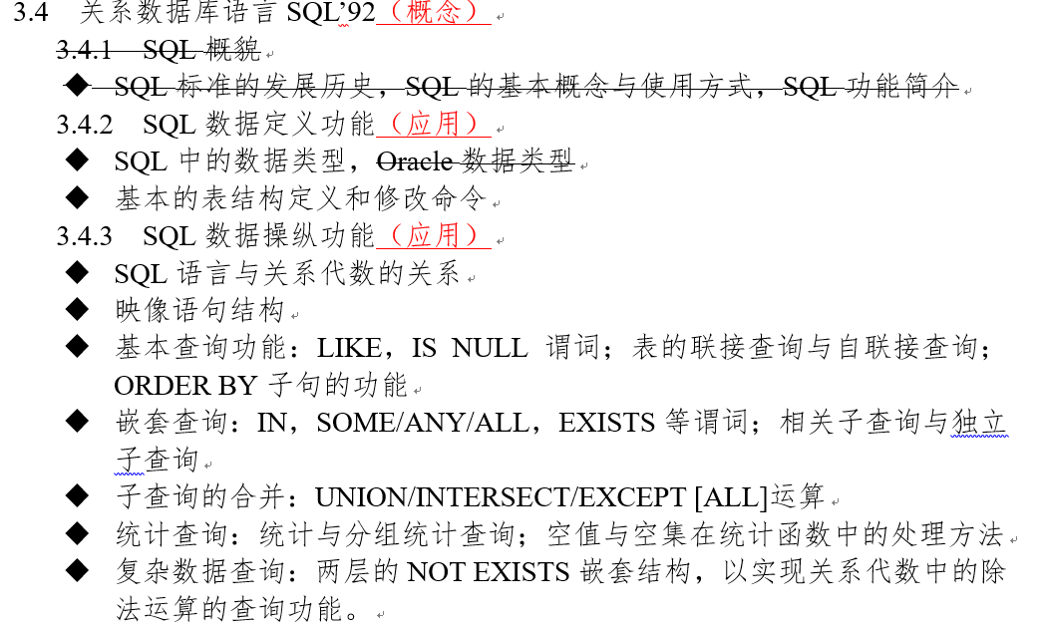

Slide 7
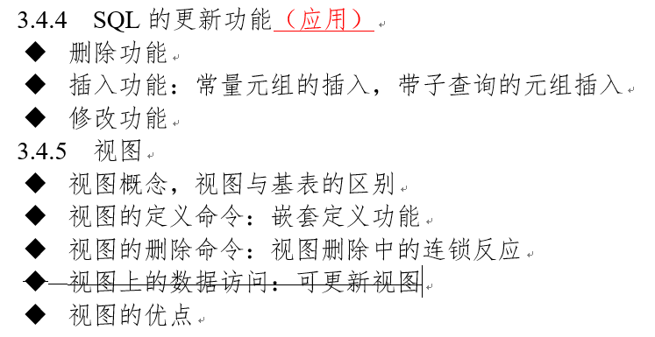

Slide 8
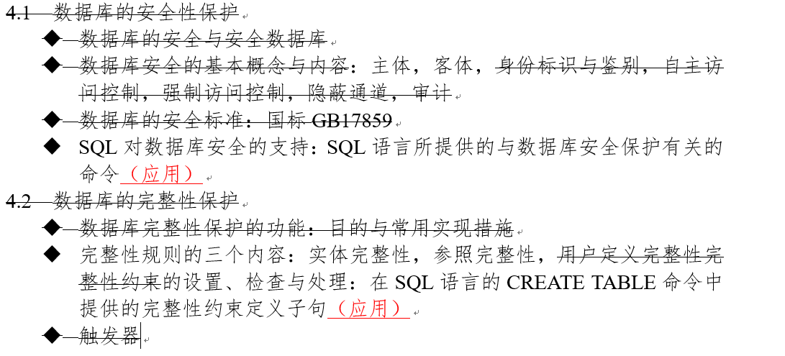
第四章 数据库的安全性与完整性保护

Slide 9
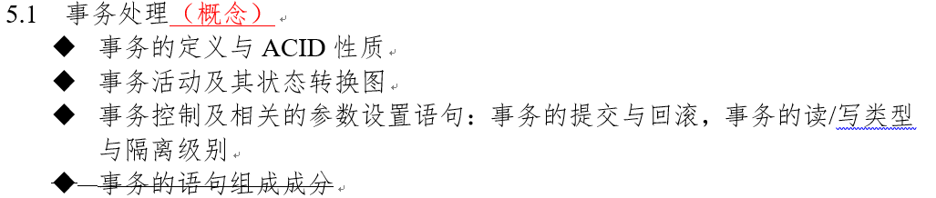
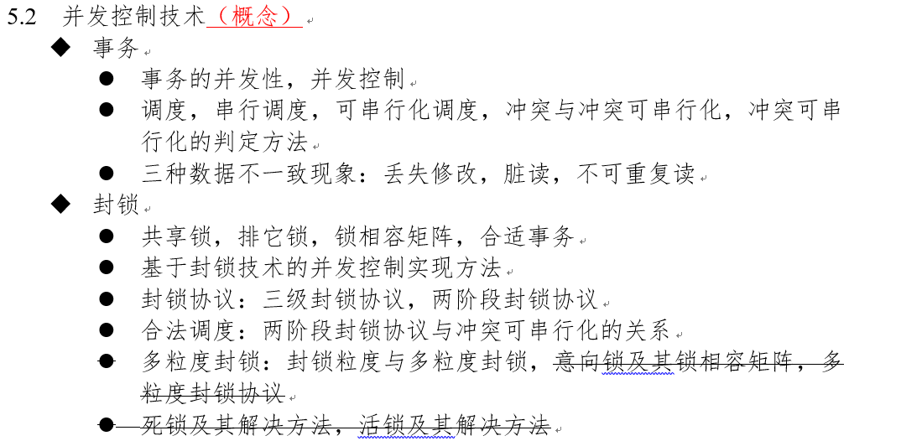
第五章 事务处理、并发控制与故障恢复技术

Slide 10
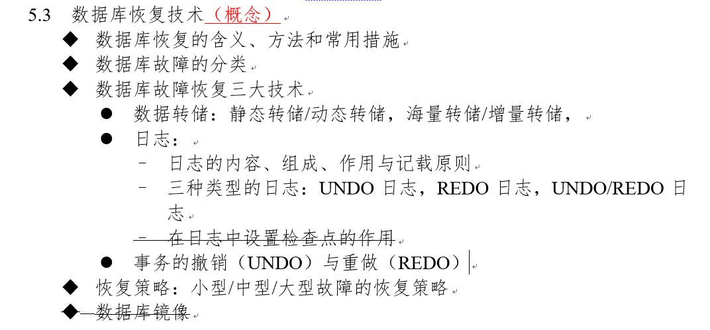

Slide 11
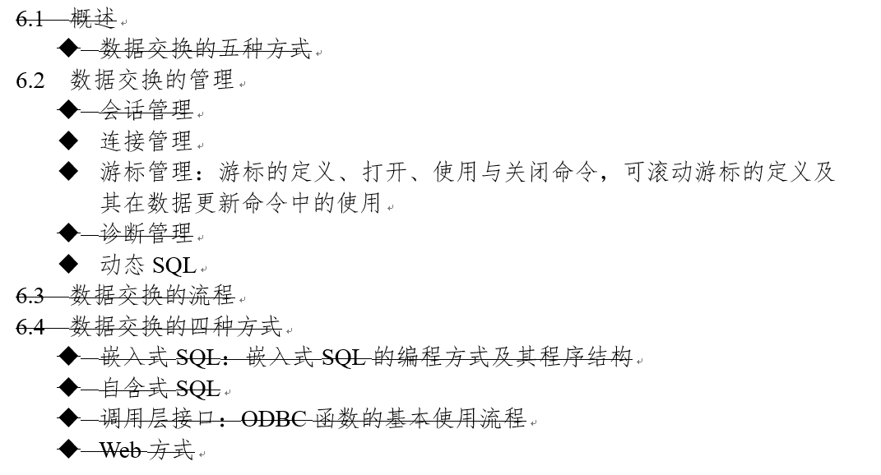
第六章 数据库中的数据交换（概念）

Slide 12
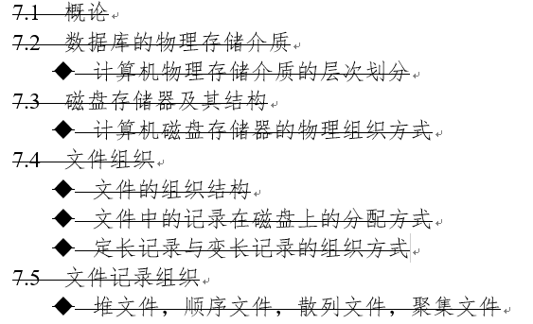
第七章 数据库的物理组织（概念）

Slide 13
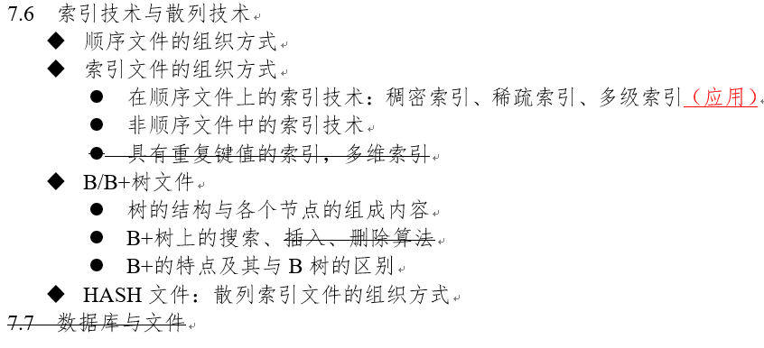

Slide 14
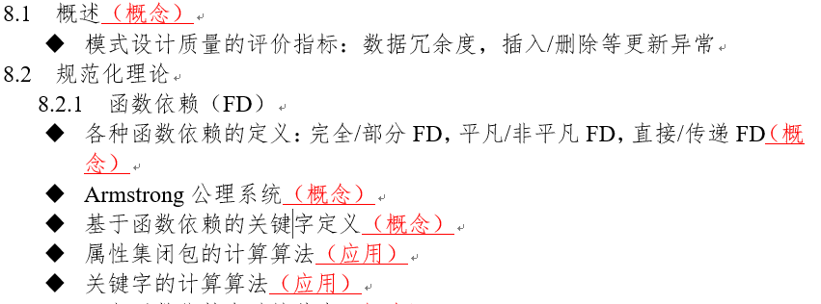
第八章 关系数据库规范化理论

Slide 15
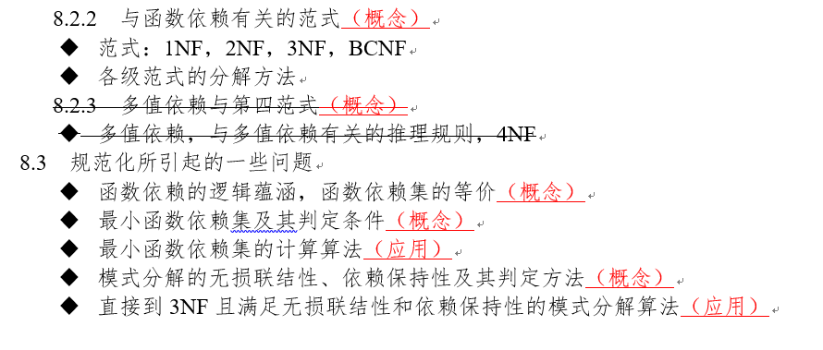

Slide 16
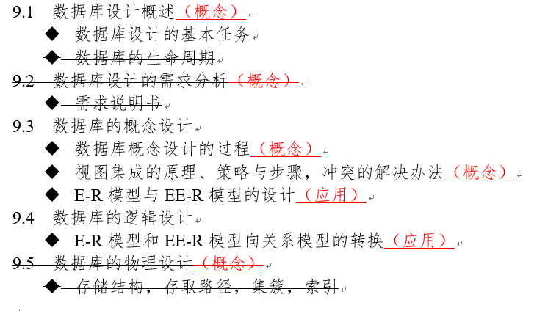
第九章 数据库设计

